Slide 1


Insights sobre usuários da Cyclistic e estratégias para conversão
Apresentação dos principais achados da análise de dados da Cyclistic e recomendações para transformar usuários casuais em membros, com apoio das mídias sociais.
por João Paulo Silveira

Slide 2




Objetivo da análise
Diferenciar usuários
Estratégias de conversão
Identificar diferenças entre casuais e membros.
Buscar padrões para aumentar a conversão de casuais em membros.
Base em dados
Recomendações fundamentadas em análise comportamental.

Slide 3

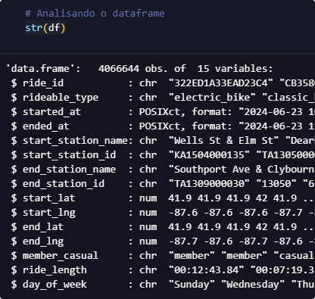
Sobre os dados utilizados
Volume de dados
Mais de 4 milhões de registros
Tipo de usuário, bicicleta, horários, duração, estação de início
Enriquecimento
Colunas: dia da semana, mês, estação do ano, duração total
Conversão e limpeza de dados com PostgreSQL e Jupyter (R)

Slide 4

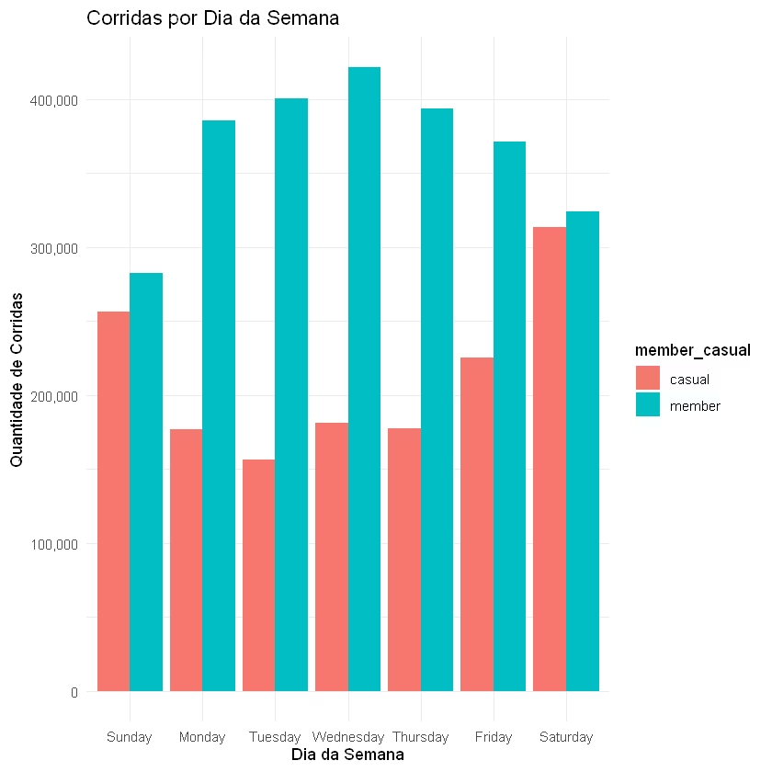
Membros X Casuais
Critério
Membros
Casuais
Horário de uso
Horário comercial
Distribuído ao longo do dia
Dias da semana
Segunda a sexta
Finais de semana
Duração
Curta e objetiva
Longa e recreativa
Frequência
Recorrente
Esporádica

Slide 5

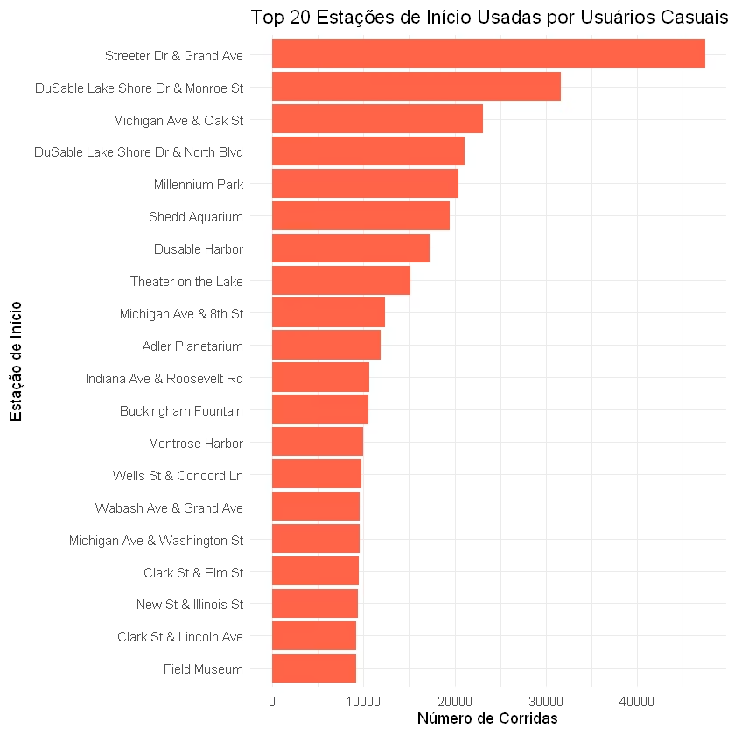



Motivos para ser Membro
Economia
Praticidade
Benefícios práticos
Média Casual 22min X Média Membro 12min
Evitaria a necessidade de selecionar uma forma de pagamento várias vezes
Prioridades nas estações mais visitadas e nos suportes técnicos

Slide 6

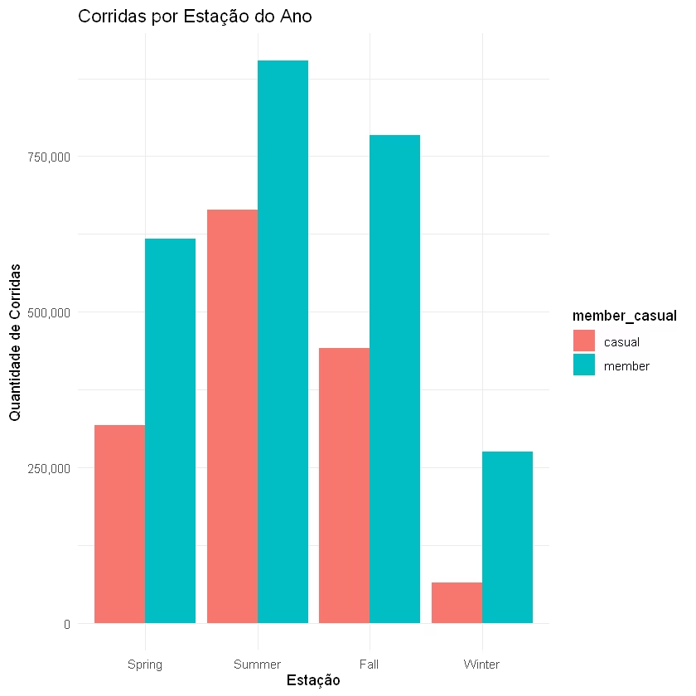




Campanhas em Mídias Digitais
Anúncios Localizados
Conteúdo segmentado
Focar as campanhas nas áreas mais visitadas por Casuais (visto no gráfico anterior)
Para quem usa de forma recreativa: "Explore mais com acesso ilimitado.
Estações do Ano
Comportamento
Verão e Outono possuem maior apelo, as campanhas precisam focar nessas estações para atingir um número maior de usuários
"Você usou X vezes este mês — que tal economizar com o plano anual?"

Slide 7



Ofertas de teste gratuito
1
Plano experimental
2
30 dias grátis
3
Benefícios exclusivos
Permitir que usuários experimentem as vantagens de ser membro, como acesso ilimitado e suporte prioritário.

Slide 8

Impacto na tomada de decisão
Aumentar membros
Receita recorrente e previsível.
Reduzir dependência
Menos foco em usuários esporádicos.
Otimizar campanhas
Marketing mais eficiente e segmentado.
Ajustar alocação
Bicicletas conforme demanda semanal e horários.

Slide 9

Conclusão e Recomendações
Usuários casuais e membros têm perfis e necessidades distintas. Compreender essas diferenças permite ações mais inteligentes e personalizadas. A Cyclistic pode converter muitos casuais em assinantes fiéis com a estratégia certa.
Campanhas segmentadas para usuários casuais com perfil recreativo, especialmente nos finais de semana e feriados, usando mídias sociais com geolocalização.
Oferecer período de teste gratuito ou promocional, para que os usuários experimentem os benefícios do plano anual de forma prática.
Destacar economia e conveniência do plano anual, usando dados personalizados (tempo de uso, frequência, locais mais visitados) para mostrar o quanto o usuário poderia economizar ao virar membro.

